Slide 1
Good morning!

Slide 2
Watch the video and guess the topic of the lesson
Ex 1: scan the QR-code
https://learningapps.org/view16939220

Slide 3
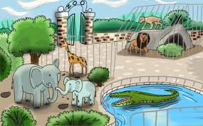
A lion
A giraffe
A crocodile
Elephants
…

Slide 4
Let’s remember the rule

Slide 5
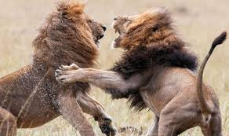
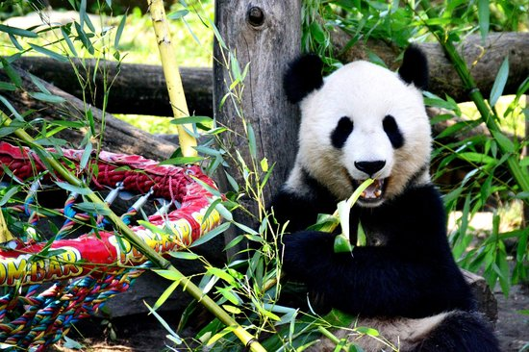
PRESENT CONTINUOUS
(Настоящее длительное время глагола) используется для…
описания действия, происходящего в момент речи, сейчас.
Lions are fighting.
A panda is eating.

Slide 7
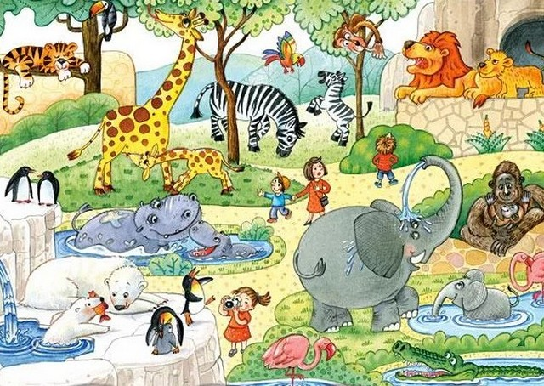
https://learningapps.org/display?v=pgtu66eoa21
Ask and answer some questions about this Zoo!

Slide 8
Today I…/ Сегодня на уроке я…
Узнал(а)…
Смог(ла)…
Было легко…
Вызвало затруднение…
And I feel ……
Hometask: SB p. 49 ex.17, use the Internet to help

